Slide 1


Тромбоэмболия легочной артерии: профилактика и терапия
С.А. Лапшина,
доцент кафедры госпитальной терапии КГМУ, к.м.н.

Slide 2
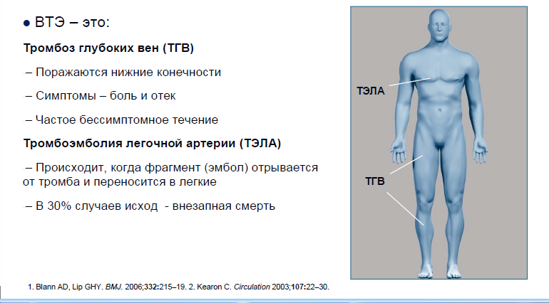
Проксимальный ТГВ – более 50% ТЭЛА (чаще бессимптомная)
ТЭЛА – более 70% случаев выявляется ТГВ

Slide 3
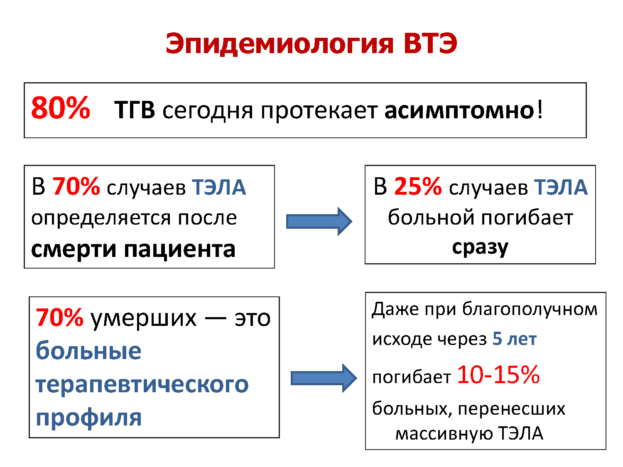

Slide 4


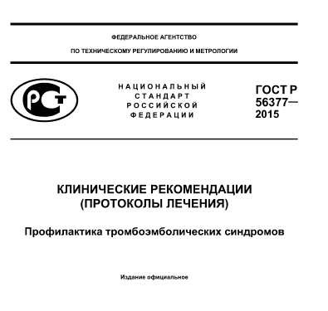
Рекомендации и стандарты
Рекомендации Европейского Общества Кардиологов совместно с Европейским Респираторным Обществом по ведению пациентов с ТЭЛА 2019г.

Slide 5
Первичная профилактика ВТЭ ( в т.ч. ТЭЛА)
Профилактика:
Первичная (госпитализации/вмешательства/предрасполагающие ситуации)
Вторичная (после ВТЭ)
Профилактика ВТЭ проводится ВСЕМ госпитализированным больным:
Оценка риска
Ультразвуковое исследование вен нижних конечностей с ранних сроков заболевания и в динамике
2. Три основных способа профилактики
1. ранняя активизация (прежде всего, хирургических больных)
2. антикоагулянты
3. механические способы (чулки с градуальным сдавлением, пневмокомпрессия)

Slide 6
Факторы, предрасполагающие к ВТЭ (ЕSC 2014)
Промежуточные факторы риска (OP2-9)
Артроскопия коленного сустава
Аутоиммунные заболевания
Переливание крови
Центральный венозный катетер
Химиотерапия
Хроническая сердечная или дыхательная недостаточность
Стимуляторы эритропоэза
Заместительная гормонотерапия/ пероральные контрацептивы
ЭКО
Инфекция (особенно пневмонии, инфекции МПС и ВИЧ)
Воспалительные заболевания кишечника
Онкологические заболевания
Инсульт с параличом
Послеродовый период
Тромбоз поверхностных вен
Тромбофилия (АФС, Гомозиготы по мутации Лейдена, Гомозиготы по G20120А гена протромбина, Дефицит АТIII, протеинов С и S)
Сильные факторы риска (OP>10)
Перелом нижней конечности
Госпитализация по поводу ХСН или МА (3 мес)
Протезирование крупный суставов
Тяжелая травма
ИМ в последние 3 мес
ВТЭ в анамнезе
Травмы спинного мозга
Слабые факторы риска (OP<2)
Постельный режим > 3 дней
Сахарный диабет, артериальная гипертензия
Иммобилизация (длительные путешествия)
Возраст
Лапароскопическая хирургия
Ожирение
Беременность
Варикозные вены
Atch Intern Med 2010; 170: 1710-16

Slide 7
Шкала Caprini для оценки риска ВТЭ у больных хирургического профиля

Slide 8
Оценка риска у терапевтических больных (Padua Prediction Score)

Slide 9
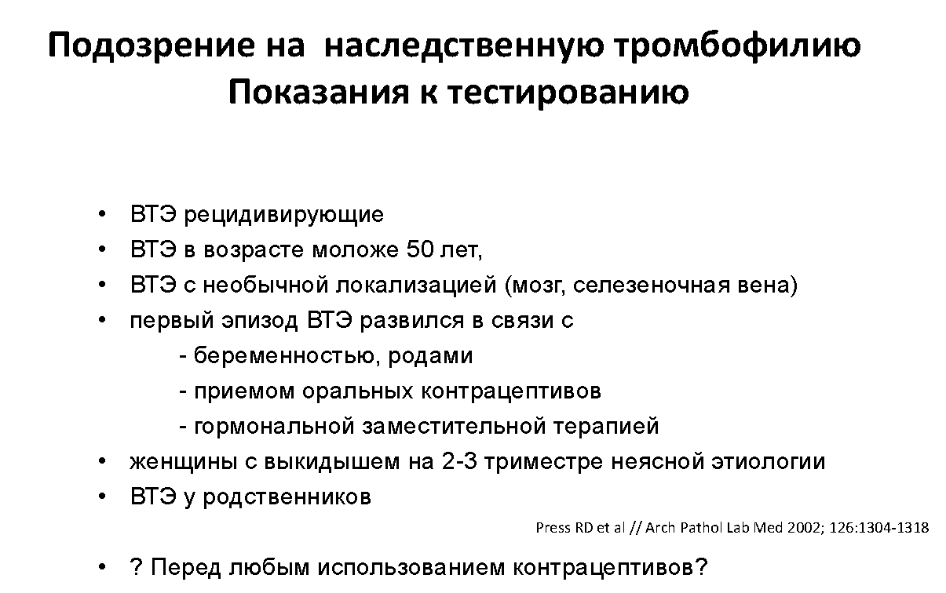
Тромбофилии | Метод
Дефицит АТ III | ИФА, оценка активности коагулогическим методом
Дефицит протеина С | Иммунохимический, коагуляционный, метод хромогенных субстратов
Дефицит протеина S | Иммунохимический, коагуляционный
Лейденовская мутация в гене фактора V | Оценка резистентности к ПрС (коагулогически), ПЦР
Ген протромбина G20210А | ПЦР (оценка по уровню ПВ, ПТИ – не информативна!)
АФЛС | АТ к кардиолипину и β2ГП, ВА
Активность/уровень факторов - минимум через 2 недели после отмены антикоагулянтов, не ранее 3 месяцев от эпизода венозного тромбоза
Беременность – сильное влияние на уровень протеина S

Slide 10
Венозные тромбоэмболии
Неспровоцированные – более 20% [регистр ICOPER]
Спровоцированные – взаимодействие 2 типов факторов риска: особенности больного + клиническая ситуация
Хирургические вмешательства
Прием эстрогенов
Беременность
Переломы костей нижних конечностей
Длительная иммобилизация

Slide 11
Профилактика ВТЭ ( в т.ч. ТЭЛА)
Категории пациентов | Препараты | Длительность
Хирургические больные | НФГ, НМГ либо фондапаринукс натрия | Умеренный и высокий риск — до выписки, но не менее 7 дней; ВТЭО в анамнезе - введение НМГ по меньшей мере до 4 нед (эноксапарин и далтепарин).
Онкология | НМГ, в качестве альтернативы НМГ у пациентов с активным раком может быть использованы ривароксбан или эдоксабан (кроме поражений ЖКТ). | До полной активизации пациента, не менее 7 дней; крупные операции по поводу онкологических заболеваний, а также ВТЭО в анамнезе - до 4 нед
Травматология, ортопедия | НФГ, НМГ , При длительной терапии - ПОАК | Умеренный и высокий риск - до полной активизации пациента. У больных с высоким риском ВТЭО - до 28—35 сут
Терапевтические, неврологические больные, длительная иммобилизация |  | от 6 до 21 сут (до восстановления двигательной активности или выписки —что наступит раньше) – если нет особых условий

Slide 12
Симптомы и признаки ТЭЛА
Характерные жалобы | Встречаются у %
Внезапная одышка (ортопноэ не характерно) Какой-либо вариант одышки | 80%
Плевральная боль | 52%
«Ангинозная» боль | 12%
Кашель | 20%
Резкая слабость, головокружение, синкопа | 19%
Кровохарканье | 11%
«Типичные» симптомы | Встречаются у %
ЧД ≥ 20 в мин | 70%
ЧСС > 100 в мин | 26%
Признаки ТГВ | 15%
Цианоз | 11%
Фебрильная лихорадка | 7%

Slide 13
Выбор правильной тактики обследования больного с подозрением на ТЭЛА:
Оценить риск смерти связанной с ТЭЛА во время госпитализации или первые 30 дней
При отсутствии признаков высокого риска оценить клиническую вероятность наличия у больного ТЭЛА
Подозрение на ТЭЛА + шок или стойкая гипотония,
САД менее 90 мм рт.ст. более 15 мин
или падение > 40 мм рт.ст за 15 мин
Женевский индекс или индекс Wells

Slide 14
ТЭЛА стратифицируется по риску ранней смерти (внутригоспитальная или 30-дневная смертность) на основании маркеров риска, определяемых клинически (при помощи эхокардиографии (ЭхоКГ), компьютерной томографии (КТ)) или лабораторно:
1. Клинические маркеры — признаки гемодинамической нестабильности:
остановка работы сердца, требующая реанимации;
обструктивный шок (гипотония менее 90 мм рт.ст. или потребность в вазопрессорах для поддержания САД более 90 мм рт.ст. при условии отсутствия дефицита объема в сочетании с признаками гипоперфузии органов-мишеней;
стойкая гипотония (САД < 90 мм рт.ст. или падение САД на 40 мм рт.ст. от исходного как минимум на 15 минут при условии отсутствия иных причин для гипотонии – новый эпизод аритмии, сепсис, гипорволемия).
2. Правожелудочковая дисфункция:
— дилатация, гипокинезия или перегрузка давлением на ЭхоКГ и/или КТ;
— повышение уровня BNP (brain natriuretic peptide; мозговой натрийуретический пептид) или NT-proBNP;
— повышение давления в правом желудочке (ПЖ) при катетеризации.
3. Повреждения миокарда — повышение уровней сердечных тропонинов Т и I.

Slide 15
ТЭЛА высокий риск смерти: диагностический алгоритм
Подозрение на ТЭЛА + шок или стойкая гипотония ,
САД менее 90 мм рт.ст. более 15 мин или падение > 40 мм рт.ст за 15 мин
Возможна ли немедленная КТ ангиография?
нет
да
Эхокардиография
(перегрузка ПЖ)
КТ –ангиография (МСКТ)
доступна
и больной
стабилизирован
МСКТ
нет
есть
нет ТЭЛА
искать
другие
причины
искать другие причины
Другие
исследования
не доступны
или больной
не стабилен
ТЭЛА
Рассмотреть тромболизис или эмболэктомию
Eur Heart J 2014; 29: 2276-315

Slide 16
Диагностика ТЭЛА
Рекомендации Европейского кардиологического общества (2014)
 | Класс | Степень доказанности
Ангиопульмонография: - у больных с шоком или гипотонией может рассматриваться…, когда коронарная ангиография отвергла наличие ОКС и сохраняется подозрение на ТЭЛА | IIb | С
- у больных без шока или гипотонии может рассматриваться при несоответствии клинической оценки и результатов неинвазивного обследования | IIb | C
МРТ не должна использоваться для исключения ТЭЛА | III | A
Eur Heart J 2014; doi:10.1093/eurheartj/ehu283

Slide 17
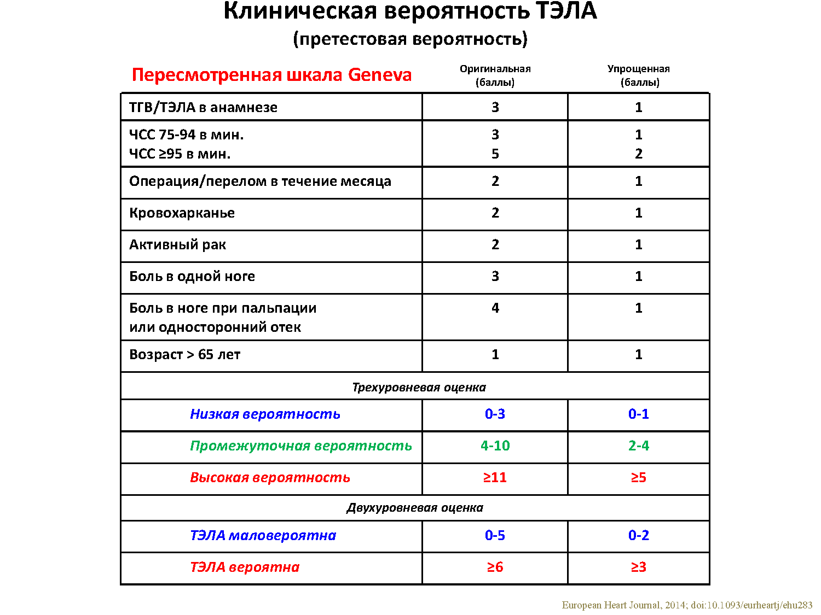
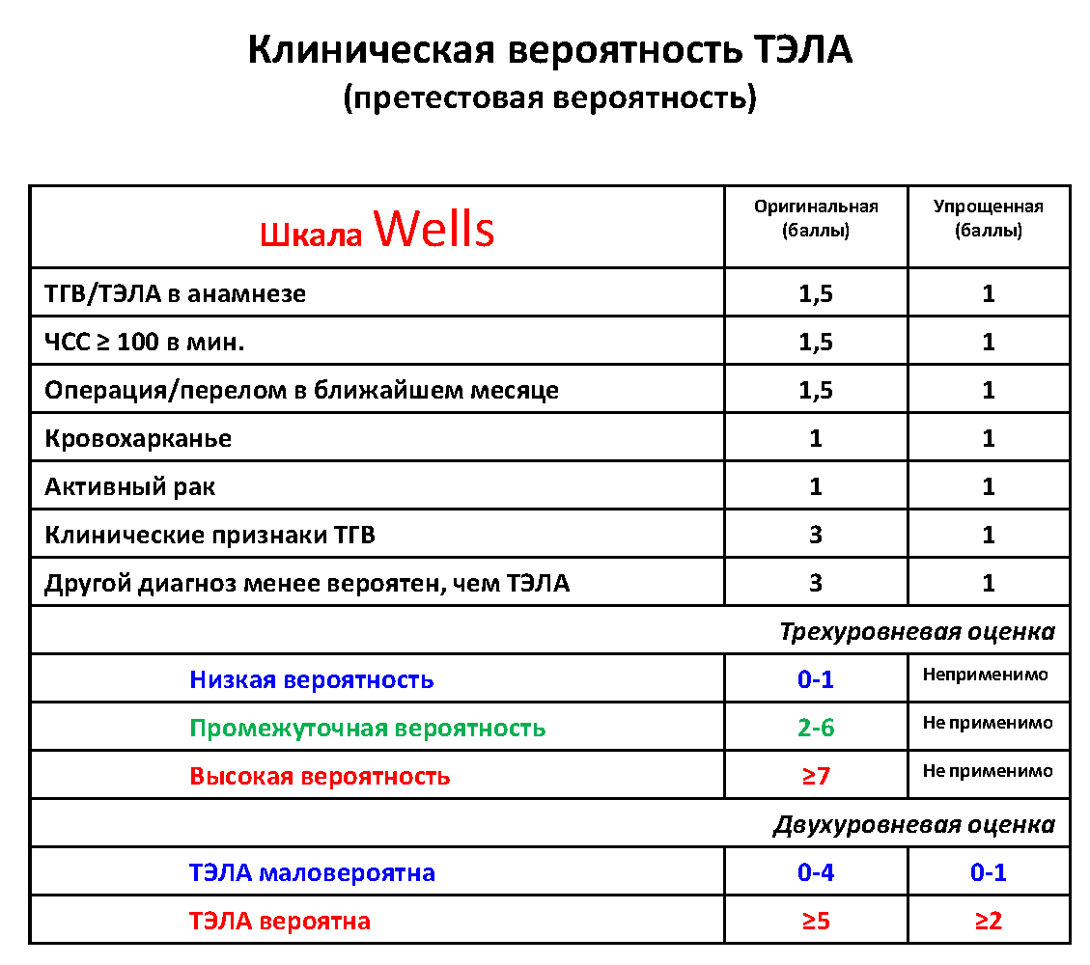
ТЭЛА невысокого риска: алгоритм диагностики

Slide 18
ТЭЛА невысокого риска: алгоритм диагностики
Подозрение на ТЭЛА без шока или гипотензии
Оценка клинической вероятности ТЭЛА
На основании клиники или используя специальные шкалы (Wells; Geneva)
Низкая/промежуточная вероятность (оригинальная версия) или ТЭЛА маловероятна (упрощенная версия)
Высокая вероятность (оригинальная версия) или ТЭЛА вероятна (упрощенная версия)
Д-димер
МСКТ
отрицательный
положительный
МСКТ
ТЭЛА
не подтверждена
ТЭЛА подтверждена
ТЭЛА не подтверждена
ТЭЛА подтверждена
Лечение не показано/продолжение диагностики
Лечение не показано
Лечение
Лечение
European Heart Journal, 2014; doi:10.1093/eurheartj/ehu283

Slide 19
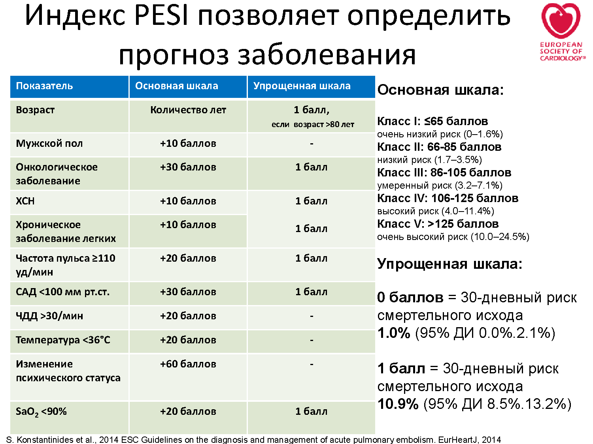

Slide 20
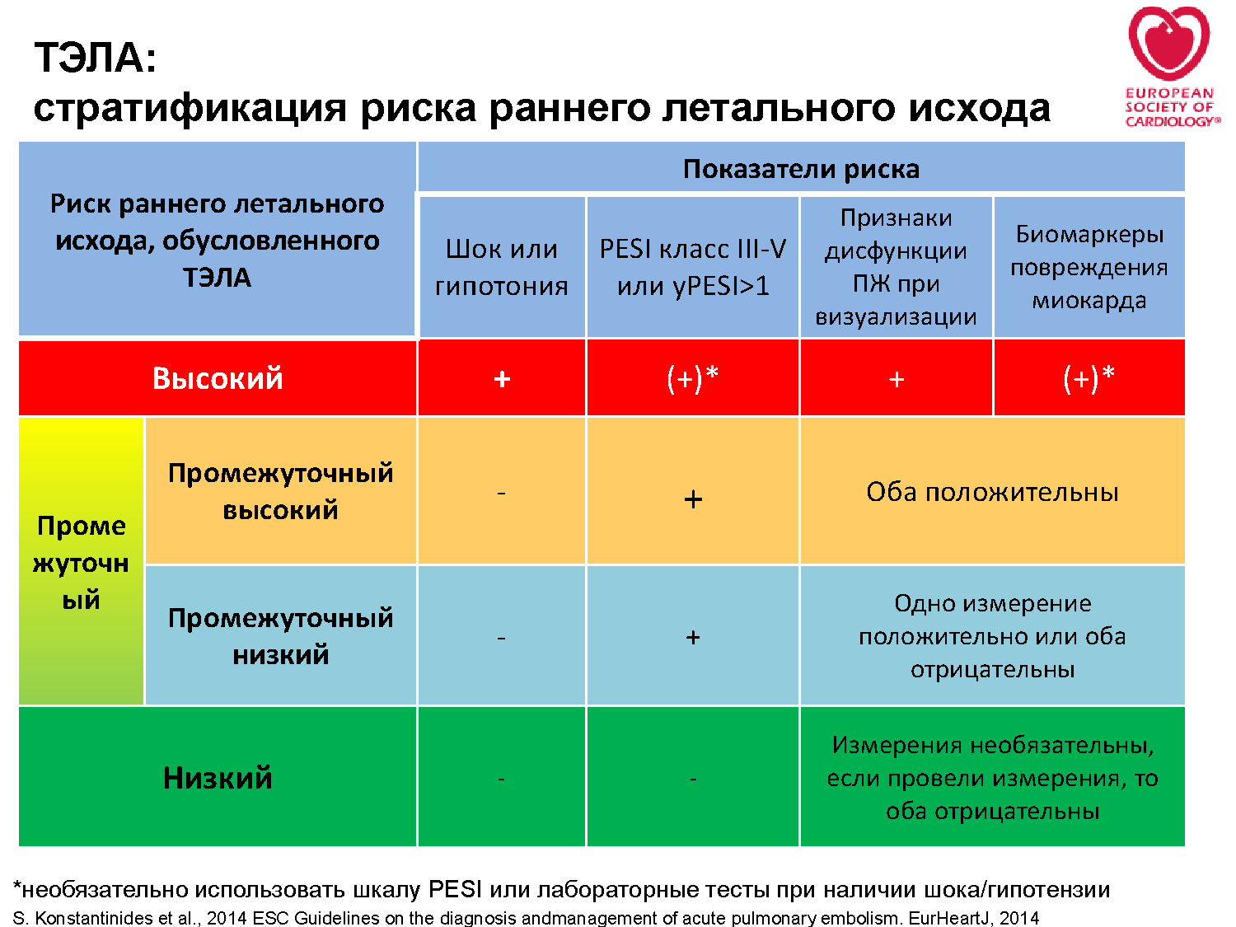

Slide 21
Выбор стратегии лечения
Подозрение на ТЭЛА
ШОК/Гипотензия? (стойкая гипотония ,
САД менее 90 мм рт.ст. более 15 мин или падение > 40 мм рт.ст за 15 мин)
Алгоритм диагностики как при подозрении на ТЭЛА высокого риска
Да
Нет
Алгоритм диагностики как при ТЭЛА невысокого риска
Эхокардиография
(перегрузка ПЖ)
КТ –ангиография (МСКТ)
ТЭЛА подтверждена
Д-димер
МСКТ
Оценка прогноза заболевания
(PESI или sPESI)
ТЭЛА
подтверждена
PESI III-IV или sPESI≥1
PESI II-III или sPESI=0
Умеренный риск
Низкий риск
Дальнейшая оценка риска
Высокий риск
Функция ПЖ
(ЭхоКГ или КТ)
Лабораторные тесты
Антикоагулянты
Рассмотреть раннюю
выписку или лечение
на дому, если возможно
++
+-/--
Тактика реперфузии
Умеренно высокий риск
Умеренно низкий риск
Антикоагулянты; мониторинг;
рассмотреть реперфузию
Госпитализация;
антикоагулянты
Konstantinidis et al., EHJ (2014):doi:10.1093/eurheartj/ehu283.
Notes:
A If echocardiography has already been performed during diagnostic work-up for PE and detected RV dysfunction, or if the CT already performed for diagnostic work-up has shown RV enlargement (RV/LV (left ventricular) ratio ≥0.9 , a cardiac troponin test should be performed except for cases in which primary reperfusion is not a therapeutic option(e.g. due to severe comorbidity or limited life expectancy of the patient).
B Markers of myocardial injury (e.g. elevated cardiac troponin I or T concentrations in plasma), or of heart failure as a result of (right) ventricular dysfunction (elevated natriuretic peptide concentrations in plasma). If a laboratory test for a cardiac biomarker has already been performed during initial diagnostic work-up (e.g. in the chest pain unit) and was positive, then an echocardiogram should be considered to assess RV function, or RV size should be (re)assessed on CT.
c –low risk category. This might apply to situations in which imaging or biomarker results become available before calculation of the clinical severity index. These patients are probably not candidates for home treatment.
D Thrombolysis, if (and as soon as) clinical signs of haemodynamic decompensation appear; surgical pulmonary embolectomy or percutaneous catheter-directed treatment may be considered as alternative options to systemic thrombolysis, particularly if the bleeding risk is high.

Slide 22
Европейское общество кардиологов. Клинические рекомендации по диагностике и лечению ТЭЛА 2014.
Реперфузионная терапия
Рекомендация | Класс | УД
Рутинное применение первичного системного тромболизиса не рекомендовано пациентам с ТЭЛА без шока/гипотонии | III | B
Пациентам с ТЭЛА умеренного-высокого риска рекомендуется тщательным мониторинг с целью раннего выявления гемодинамической декоменсации и своевременного начала неотложной реперфузионной терапии | I | B
Пациентам с ТЭЛА умеренного-высокого риска и признаками гемодинамической декомпенсации следует рассмотреть возможность проведения тромболитической терапии | IIa | B
У пациентов умеренного-высокого риска можно рассмотреть возможность хирургической эмболэктомии в случае ожидаемого высокого риска кровотечения при проведении тромболизиса | IIb | C
У пациентов умеренного-высокого риска можно рассмотреть возможность чрезкожной катетерной процедуры в случае ожидаемого высокого риска кровотечения при проведении тромболизиса | IIb | B
УД – уровень доказанности, ТЭЛА – тромбоэмболия легочной артерии
Konstantinides S et al European heart journal; 2014; doi:10.1093/eurheartj/ehu283

Slide 23
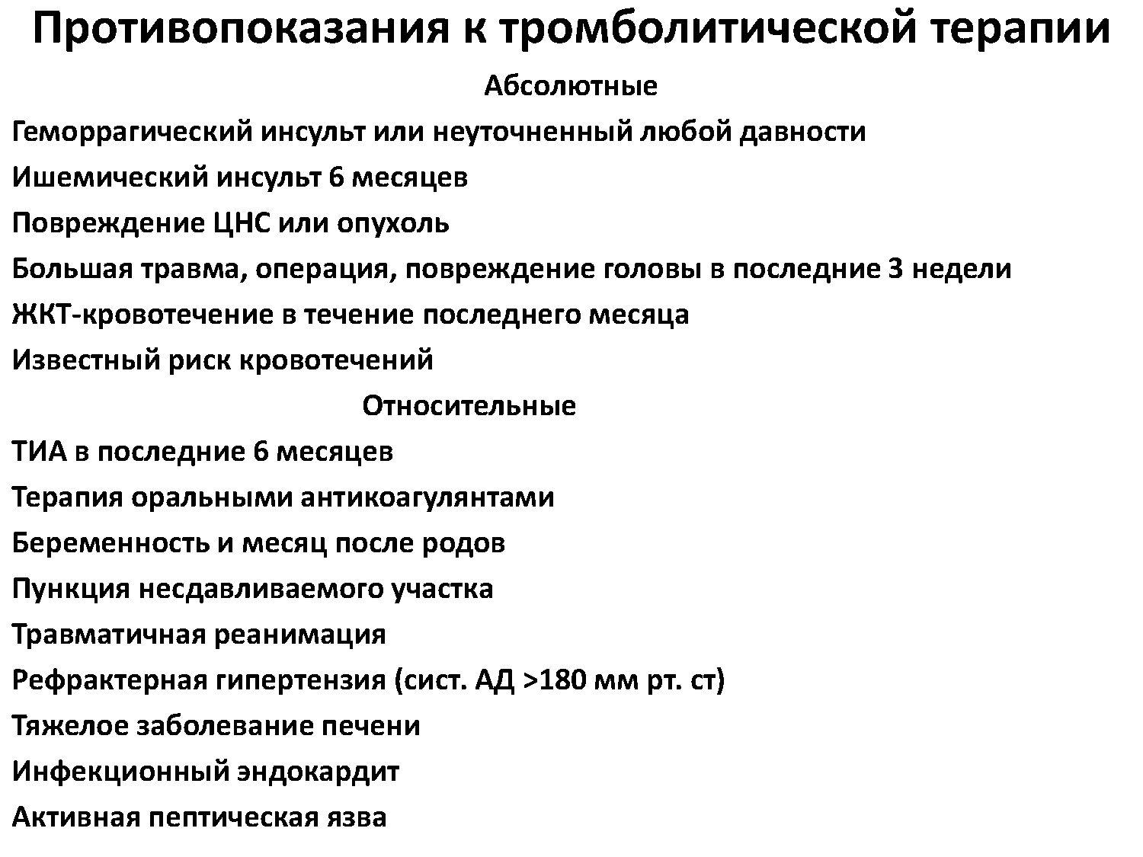

Slide 24
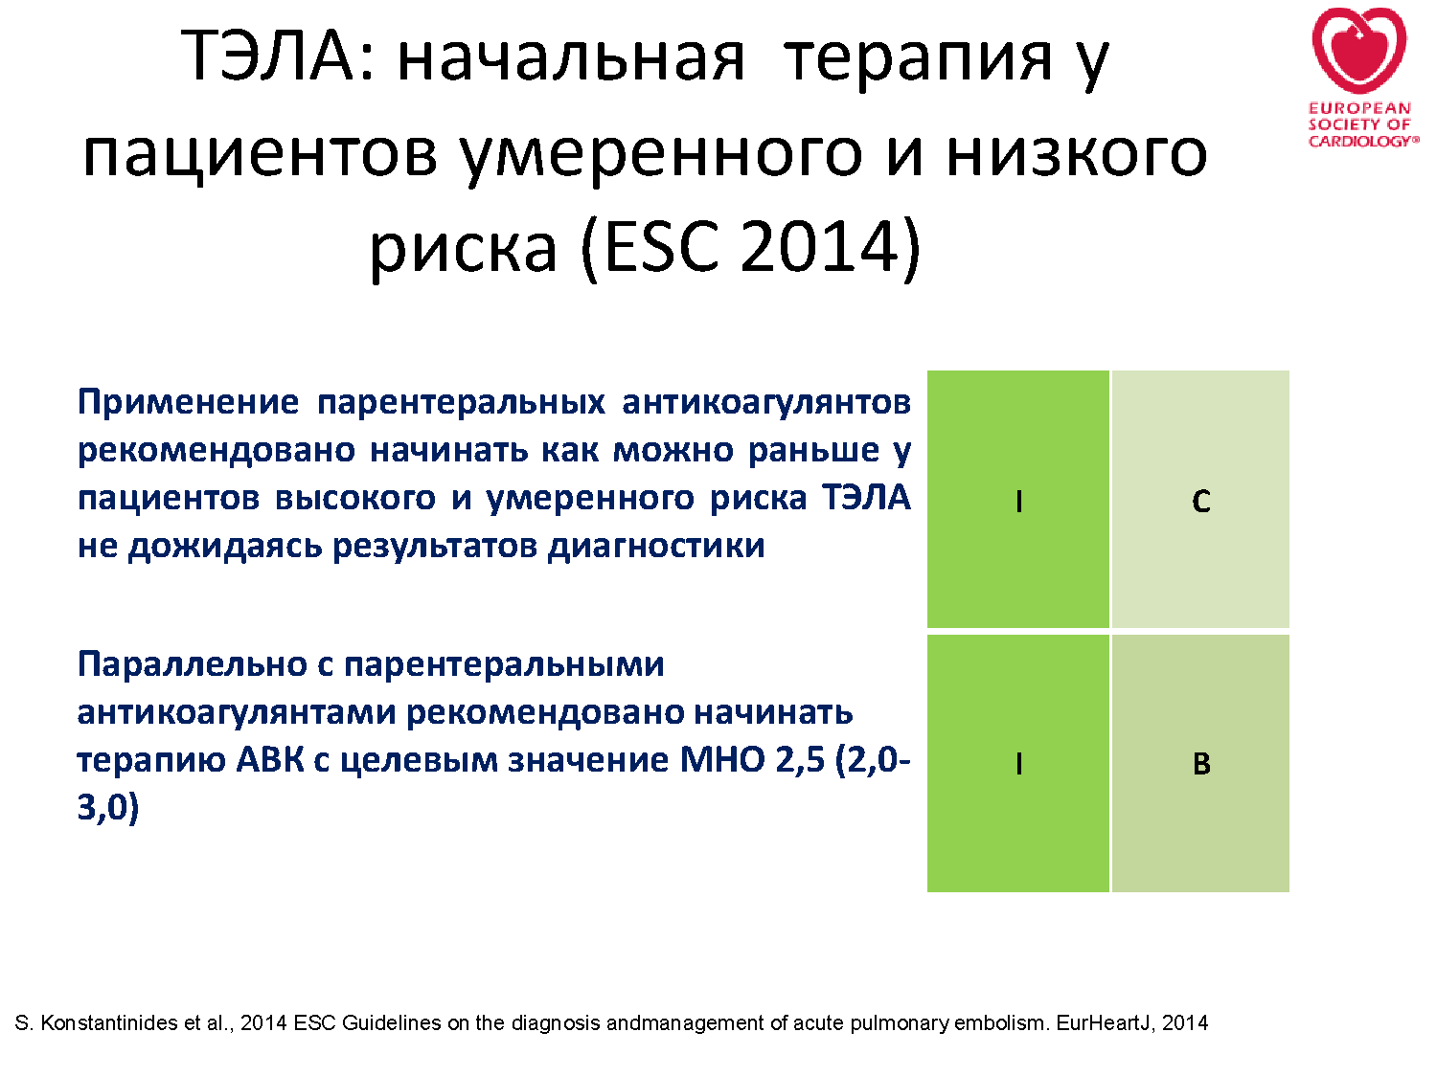

Slide 25
Клиническое подозрение на ВТЭ:
когда начать антикоагулянты?
Рекомендации Американской коллегии торакальных врачей (2012)
Клиническое подозрение на ТЭЛА: | Предполагаемое начало лечения парентеральными антикоагулянтами [2C]
сильное | Не дожидаясь результатов диагностических тестов
умеренное | Если результаты диагностических тестов не ожидаются в ближайшие 4 часа
слабое | Если результаты диагностических тестов ожидаются в ближайшие 24 часа
Chest 2012; 141 (suppl.): е419-е494S

Slide 26
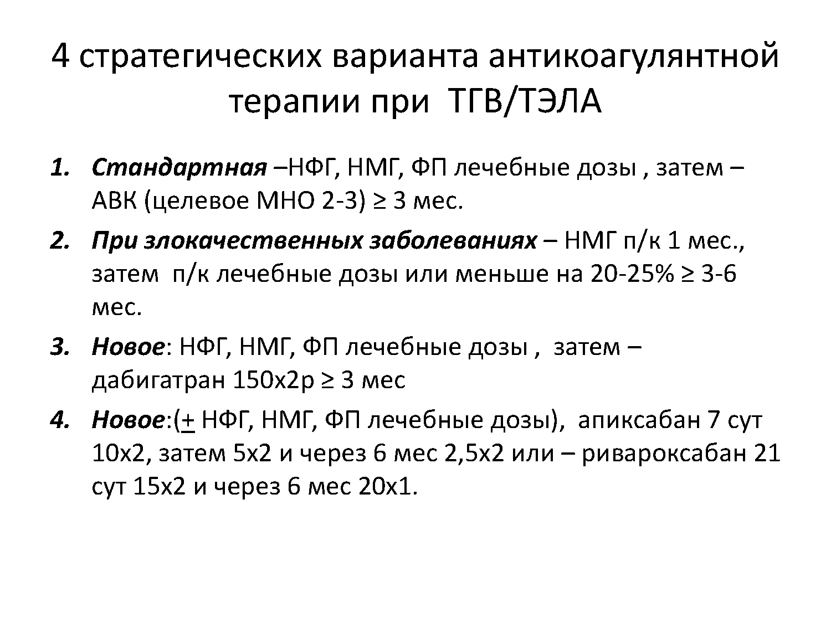

Slide 27
Современные подходы к лечению ТГВ/ТЭЛА
Лечение
острого эпизода
Вторичная
профилактика
Антикоагулянты
Первоначальное
лечение
(≥5 суток)
Длительное лечение
Продленное (extended) лечение
3 месяца
Продолжительность
Индивидуализирована с учетом:
риска рецидива
риска кровотечений
НФГ (лечебная доза)
НМГ (лечебная доза)
Варфарин (МНО от 2 до 3)
Фондапаринукс
НМГ (онкология, беременность)
ПОАК: Апиксабан с первого дня 10 мг 2 р/д – 1 неделя, затем 5 мг 2 р/д
Дабигатран 150 мг 2 р/д после окончания НМГ
Ривароксабан c первого дня 15 мг 2 р/д – 3 недели, затем 20 мг 1 р/д

Slide 28
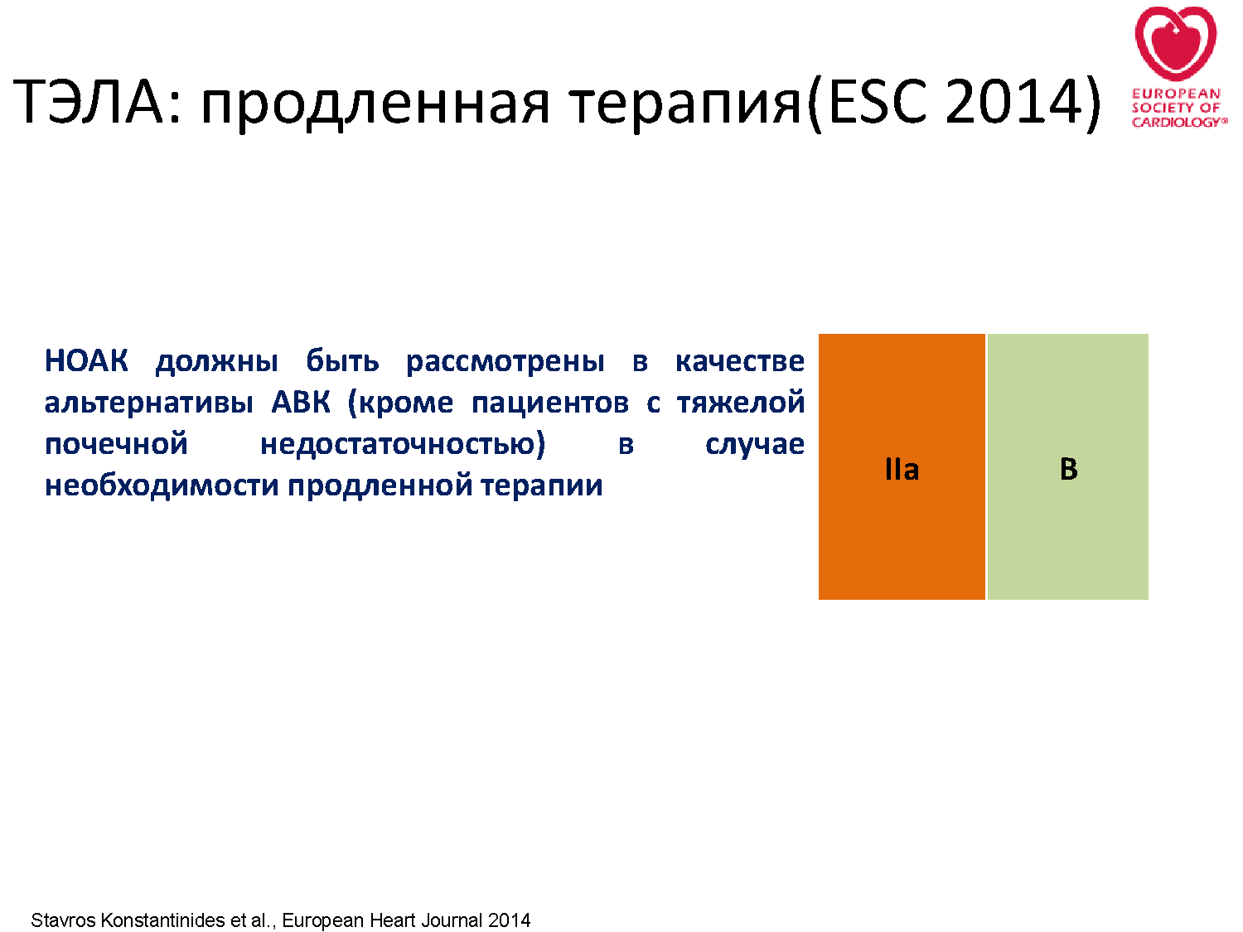

Slide 29
Основные ограничения
для новых пероральных антикоагулянтов при ТГВ/ТЭЛА
Тромбэктомия, тромболитическая терапия
(для лечения с ранних сроков)
Кава-фильтр
Клиренс креатинина
<25 (апиксабан) – 30 (дабигатран, ривароксабан)
АлТ или АсТ
выше >2 (апиксабан, дабигатран) , выше 3 норм (ривароксабан)
Клинически значимое заболевание печени с плохим прогнозом
Беременность, кормление грудью
Одновременный прием двух антиагрегатнов
Некоторые лекарственные взаимодействия
Малая изученность при раке и тромбофилиях

Slide 30
Клинические рекомендации по диагностике и лечению ТЭЛА, ESC 2014
Рекомендация | Класс
У пациентов с неспровоцированной ТЭЛА рекомендуется антикоагулянтная терапия на протяжение как минимум 3 месяцев | I | A
У пациентов с первым эпизодом неспровоцированной ТЭЛА и низким риском кровотечений следует рассмотреть возможность продленной антикоагулянтной терапии | IIa | B
У пациентов с повторным эпизодом неспровоцированной ТЭЛА рекомендуется антикоагулянтная терапия неопределенной продолжительности | I | B
АССР, 2016
Пациентам с первым неспровоцированным эпизодом ТЭЛА или проксимального ТГВ и низким/умеренным геморрагическим риском, мы рекомендует продленный прием антикоагулянтов (более 3 месяцев) – 2В, при высоком геморрагическом риске – ограничится 3-х месячным курсом – 1В

Slide 31
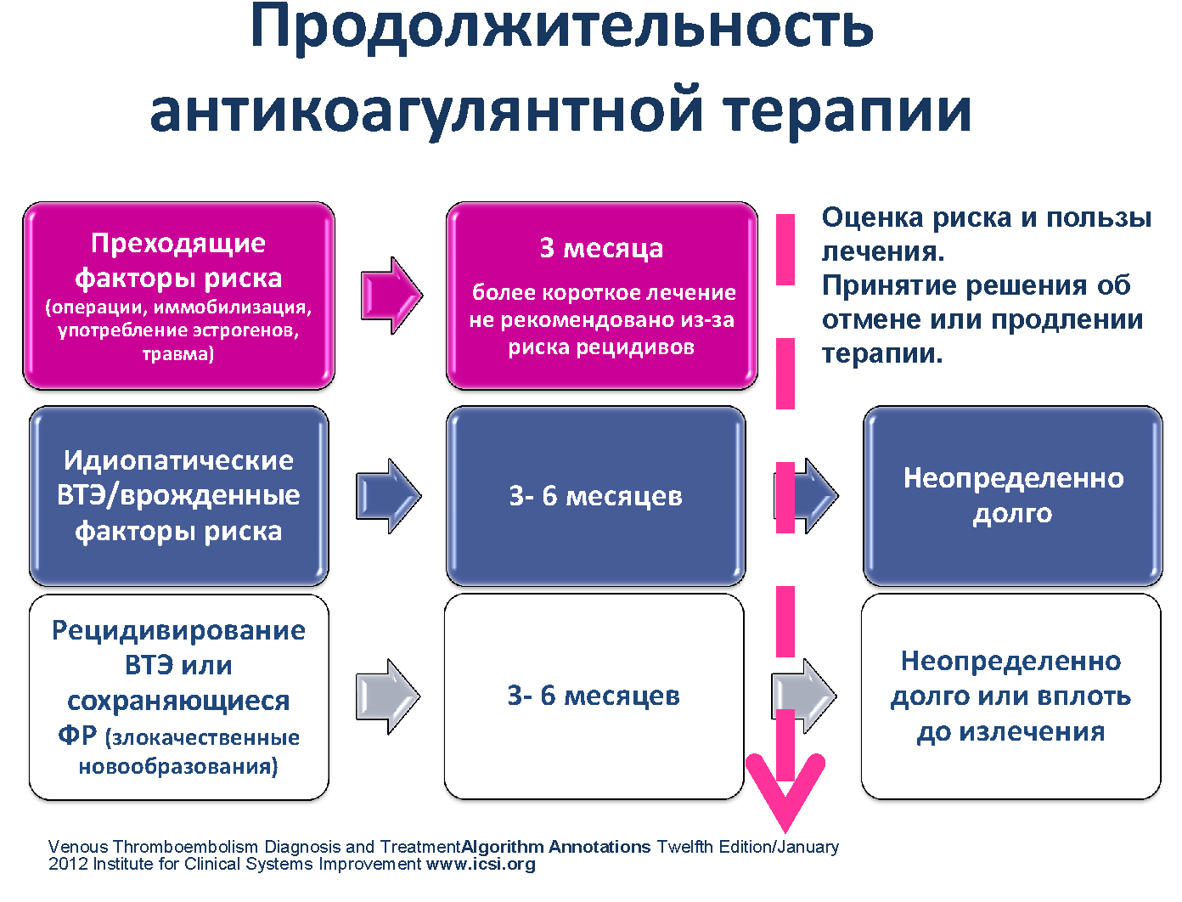
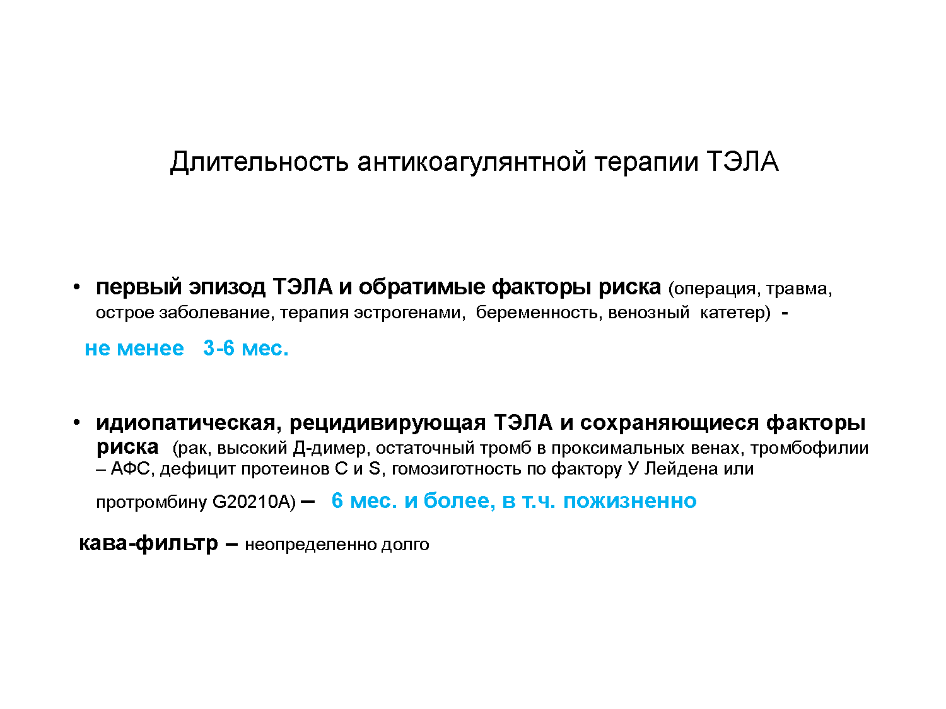

Slide 32
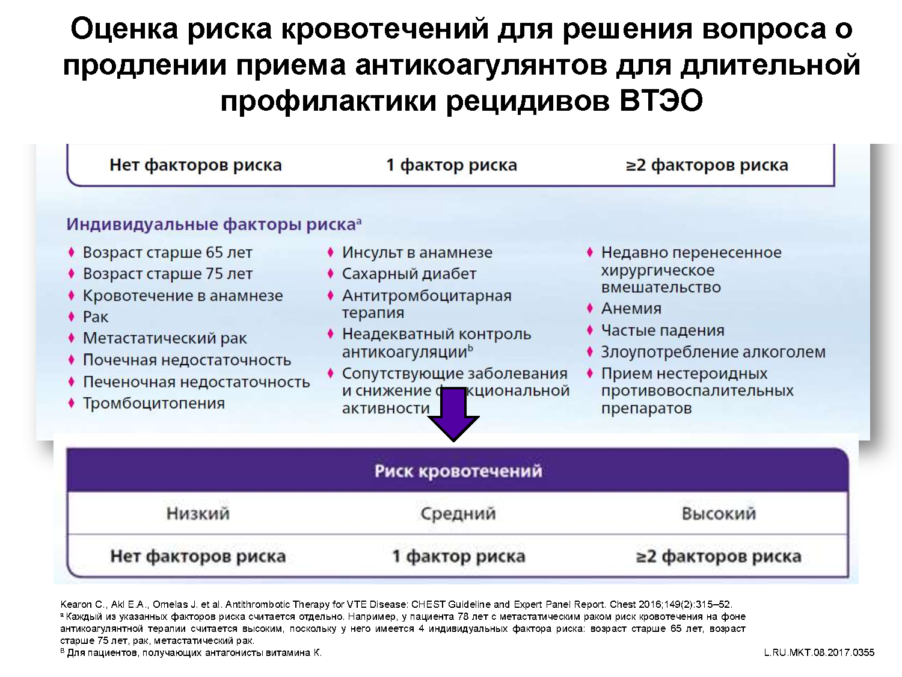

Slide 33
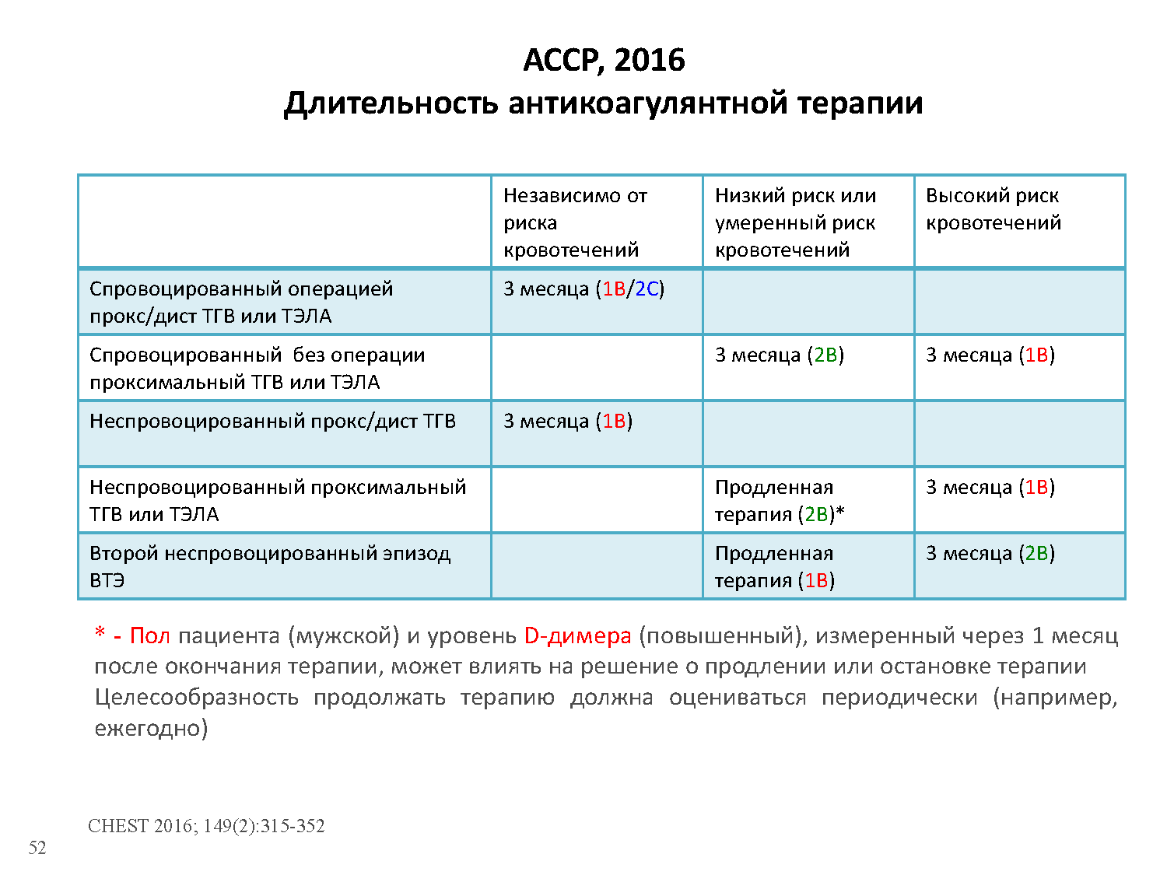

Slide 34
Рекомендации Европейского Общества Кардиологов совместно с Европейским Респираторным Обществом по ведению пациентов с ТЭЛА 2019г.
Категории риска повторного эпизода ТЭЛА
Риск повторной ТЭЛА | Категории факторов риска, характеризующие первый (индексный) эпизод ТЭЛА | Примеры
Низкий (<3%) | Большие транзиторные или обратимые факторы, увеличивающие риск ТЭЛА в 10 и более раз | Операция с общей анестезией более 30 мин Постельный режим ≥ 3 суток в стационаре из-за острого состояния Травма с переломом
Промежуточный (3-8%) | Транзиторные или обратимые факторы, увеличивающие риск ТЭЛА < чем в 10 раз Персистирующие факторы риска, не связанные со злокачественными новообразованиями Не идентифицированные факторы риска | Малая хирургия (общая анестезия < 30 мин) Госпитализация менее 3 дней в связи с острым состоянием Прием эстрогенов Беременность, послеродовый период Постельный режим ≥ 3 суток вне стационара из-за острого состояния Травма ноги без перелома с ограничением подвижности на ≥ 3 суток Длительный перелет Воспалительное заболевание кишки Активное аутоиммунное заболевание
Высокий (>8%) |  | Активный рак 1 или более эпизодов ТЭЛА при отсутствии больших преходящих или обратимых факторов риска АФС

Slide 35
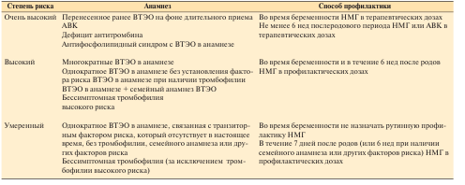
ТЭЛА во время беременности и послеродового периода
Беременность является фактором риска ВТЭО, однако в пределах 4—6 нед после родов опасность ТГВ выше, чем во время беременности.
Д-димер (в сочетании с оценкой клинической вероятности) рекомендован в диагностике ТЭЛА у беременных.
При выявлении ТЭЛА высокого риска у беременных должно быть рассмотрено проведение тромболизиса или эмболэктомии.
При гемодинамической нестабильности, нарушениях дыхания, ДВС должна быть исключена эмболия амниотической жидкостью.
ППАКГ (НОАК) противопоказаны во время беременности и лактации.

